Slide 1
НЕЙРОГРАФИКА
УПРАВЛЕНИЕ РЕАЛЬНОСТЬЮ ЧЕРЕЗ ПОДСОЗНАНИЕ

Slide 2
НЕЙРОННЫЕ СЕТИ

Slide 3
Нейрографика – эффективный метод работы с подсознанием через рисунок основанный на принципах психологии, арт терапии, нейропластичности и нейрофизиологии.

Slide 4
Графический алфавит и принципы нейрографики

Slide 5
Круг – это изображение целостности, бесконечности, источника сил и воспринимается нами как нечто гармоничное и безопасное.

Slide 6
Треугольник – это динамичная острая движущая фигура, ассоциируется с опасностью, конфликтностью, колкостью. Но в то же время Это динамика, мотивация, направление, прорыв, вектор движения.

Slide 7
Квадрат – это фигура стабильности, прочности, вечности. Вызывает ощущение надежности и баланса, снижает ощущение от тревоги и волнения.

Slide 8
Нейрографическая линия — это линия, которая не повторяет себя на каждом участке своего движения, и мы ведем ее туда, где не ожидаем увидеть. ОНА уводит нас от стереотипа, который сидит у нас внутри, от повторения внутреннего алгоритма. Линия способна связывать нейроны.

Slide 9
Раскрытие ресурсов через нейрографику

Slide 10
РЕСУРСЫ ЧЕЛОВЕКА
ВНЕШНИЕ РЕСУРСЫ | ВНУТРЕННИЕ РЕСУРСЫ
МАТЕРИАЛЬНЫЕ | ЗНАНИЯ, УМЕНИЯ
БЕЗОПАСНОСТЬ | ЖИЗНЕННЫЙ ОПЫТ
УСЛОВИЯ ТРУДА | НАВЫКИ
СОЦИАЛЬНАЯ ПОДДЕРЖКА | СПОСОБНОСТИ
ИНТЕРЕСЫ, ХОББИ, УВЛЕЧЕНИЯ | ПСИХОЛОГИЧЕСКИЕ ОСОБЕННОСТИ
 | ЦЕННОСТИ, УБЕЖДЕНИЯ
 | ЗДОРОВЬЕ

Slide 11
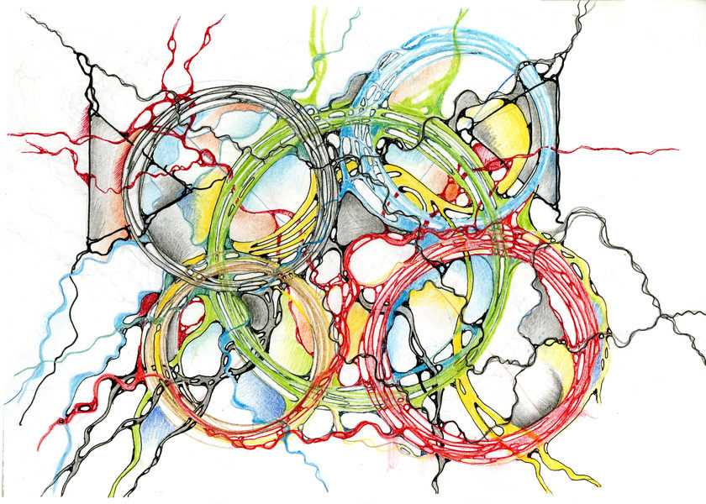
Этапы рисования нейрографики
ФОРМИРОВАНИЕ ЗАПРОСА
СОЗДАНИЕ КОМПОЗИЦИИ
СКРУГЛЕНИЕ
ИНТЕГРАЦИЯ ЦВЕТОМ
ЛИНИИ ПОЛЯ
ФИКСАЦИЯ

Slide 12
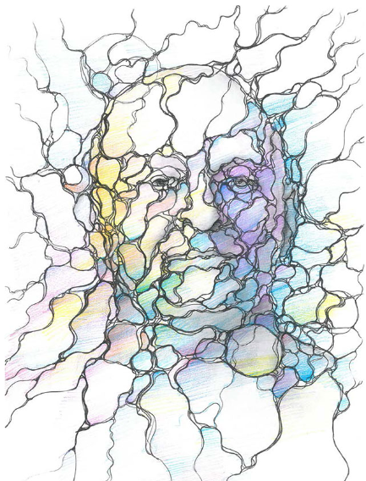
Формирование запроса
Сконцентрируйте внимание на своем листке с шаблоном. Сделайте несколько глубоких вдохов и выдохов и ответьте себе на вопросы:
Что бы я хотел(а) осуществить в своей жизни?
Чего мне не достает?
Что у меня есть?

Slide 13
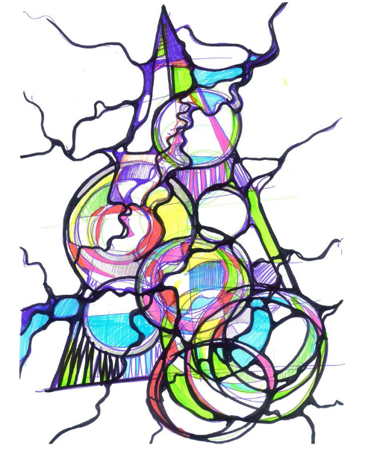
Создание композиции
Композиция – это совокупность объектов на листе, способ перевести хаос в систему. На этом этапе идет размышление, формируется сценарий вашего переживания.

Slide 14
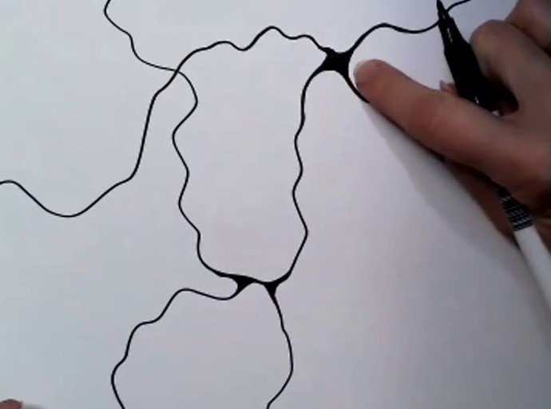
СКРУГЛЕНИЕ
Через нейрографическую линию связываем фигуры в единое целое, и образуем таким образом нейронную сеть.
Пересечении линий и фигур образует острые углы, что вызывает визуальную конфликтность. Именно округление убирает конфликт и усыпляет бдительность сознания.

Slide 15
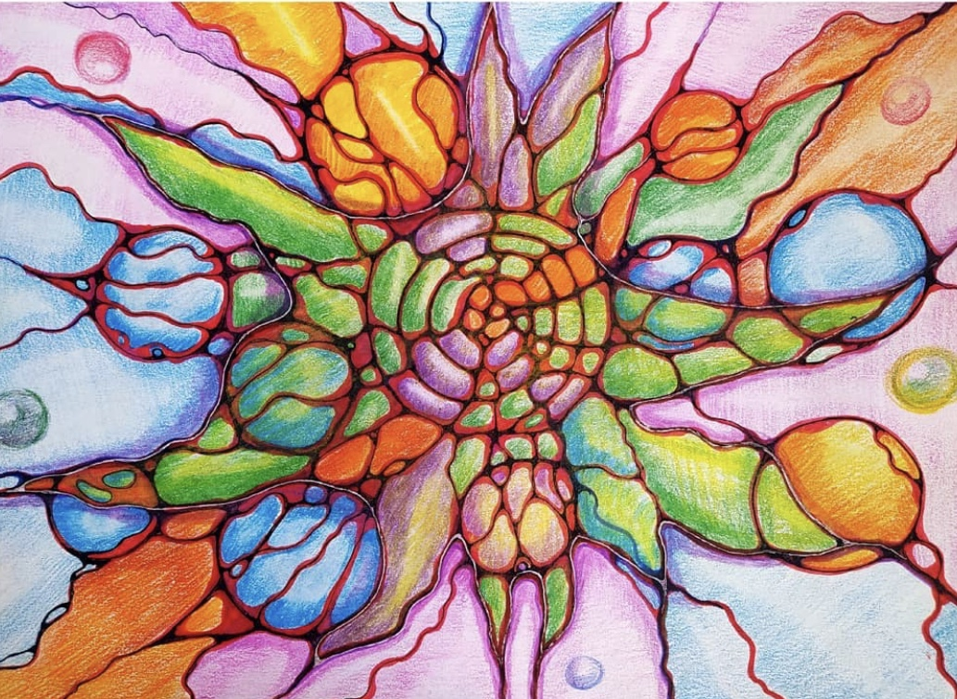
Интеграция цветом
Объединяем разномасштабные фигуры с помощью цветных карандашей.

Slide 16
СИСТЕМА У-СИН 5 ЭЛЕМЕНТОВ
Дерево – рождение, рост, ритм, творчество, креативность.
Избыток – раздражение, гнев.
Огонь – развитие, страсть, любовь, радость, открытое отношение к жизни. Избыток – печаль, обида, ревность.
Земля – осознанность, спокойствие.
Избыток – тревожность, неуверенность.
Металл – стабильность, структура, воля.
Избыток – упрямство, упорство, жесткость, тоска.
Вода – степенность, глубина, мудрость
Избыток – страх, критичность, упадок сил.

Slide 17
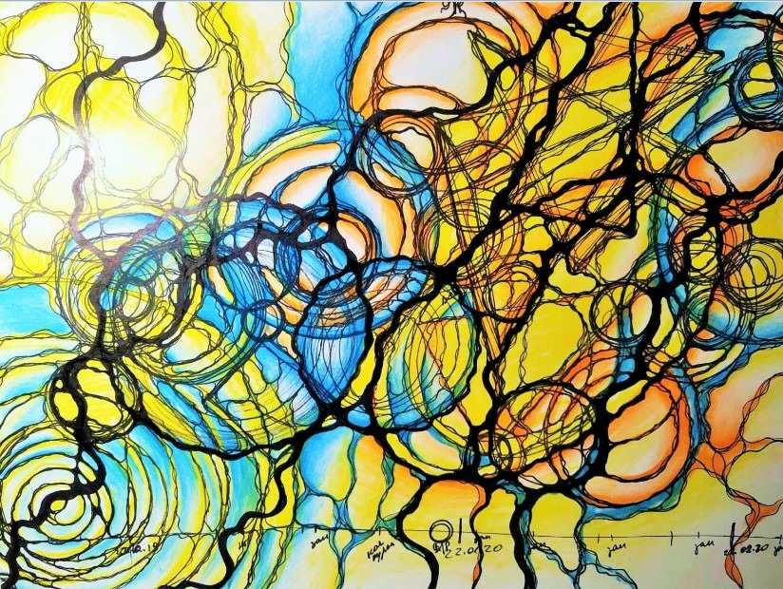
Линии поля
Линия поля — это особые нейролинии, которые создаются в рисунке специально, чтобы наполнить его энергией.
Принципы рисования линий поля:
Линии поля проходят ОТ КРАЯ ДО КРАЯ ЛИСТА.
Линии поля проводим там, где они «просятся», т.е. там, где мы их в рисунке «видим» и чувствуем.

Slide 18
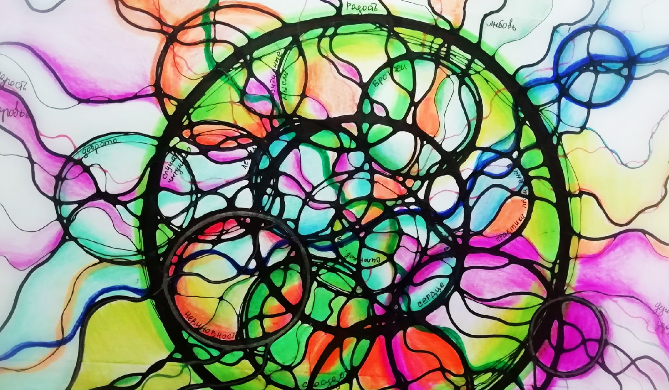
Фиксация
Фиксация – это способ остановить размышление и придать конечную форму образу на листе бумаги.
На этом этапе выделяем на рисунке ту фигуру, которая будет символизировать результат проделанной работы.

Slide 19
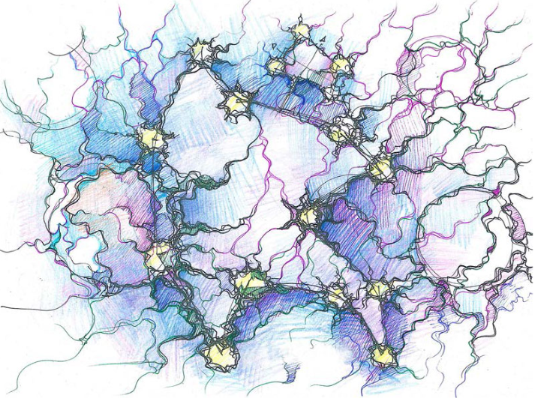
Оценка изменения эмоционального состояния
Закончите рисовать. Отложите маркер и прислушайтесь к себе.
А что сейчас вы думаете о теме, на которую рисовали?
Что ощущаете?
Какие чувства испытываете?

